Slide 1





Poslovna inteligenca
Globoke nevronske mreže
Učna gradiva
za vaje
BAS4SC
Veščine poslovne analitike
za prihodnost oskrbovalnih verig
Financirano s strani Evropske unije. Izražena stališča in mnenja so zgolj stališča in mnenja avtorja(-ev) in ni nujno, da odražajo stališča in mnenja Evropske unije ali Evropske izvajalske agencije za izobraževanje in kulturo (EACEA). Zanje ne moreta biti odgovorna niti Evropska unija niti EACEA.
Številka projekta - 2022-1-PL01-KA220-HED-000088856

Slide 2
Agenda
Kaj je strojno učenje?
Osnove in teoretične predpostavke ML
Študija primera: Klasifikacija številk z MNIST
Kako ga rešiti: Paketi za uporabo
Postopek, ki ga je treba upoštevati
Financirano s strani Evropske unije. Izražena stališča in mnenja so zgolj stališča in mnenja avtorja(-ev) in ni nujno, da odražajo stališča in mnenja Evropske unije ali Evropske izvajalske agencije za izobraževanje in kulturo (EACEA). Zanje ne moreta biti odgovorna niti Evropska unija niti EACEA.

Slide 3
Kaj je strojno učenje?
Strojno učenje je podskupina umetne inteligence, ki vključuje razvoj algoritmov in statističnih modelov, ki računalnikom omogočajo izvajanje nalog, ne da bi bili za to izrecno programirani. Glavni cilj strojnega učenja je omogočiti računalnikom, da se učijo iz podatkov in sčasoma izboljšajo svoje delovanje brez človeškega posredovanja.
ML izhaja iz tega vprašanja: ali lahko računalnik preseže "tisto, kar mu znamo naročiti", in se sam nauči, kako opraviti določeno nalogo? Ali nas lahko računalnik preseneti? Namesto da bi programerji ročno oblikovali pravila za obdelavo podatkov, bi se lahko računalnik samodejno naučil teh pravil s pregledovanjem podatkov?
Financirano s strani Evropske unije. Izražena stališča in mnenja so zgolj stališča in mnenja avtorja(-ev) in ni nujno, da odražajo stališča in mnenja Evropske unije ali Evropske izvajalske agencije za izobraževanje in kulturo (EACEA). Zanje ne moreta biti odgovorna niti Evropska unija niti EACEA.

Slide 4
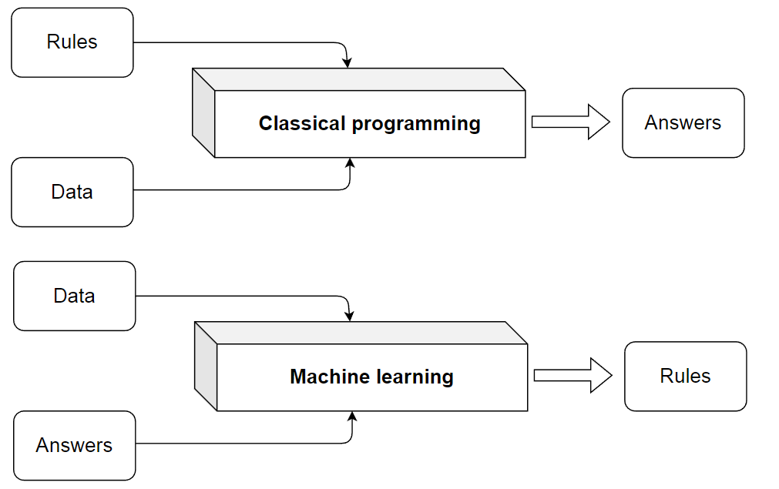
Kaj je strojno učenje?
Slika 1. Klasično programiranje v primerjavi z usposabljanjem sistema strojnega učenja (Chollet, 2021).
Financirano s strani Evropske unije. Izražena stališča in mnenja so zgolj stališča in mnenja avtorja(-ev) in ni nujno, da odražajo stališča in mnenja Evropske unije ali Evropske izvajalske agencije za izobraževanje in kulturo (EACEA). Zanje ne moreta biti odgovorna niti Evropska unija niti EACEA.

Slide 5
Osnove in teoretične predpostavke ML
Vključitev strojnega učenja v poslovno obveščanje (BI) je spremenila sprejemanje odločitev.
ML, ki ima korenine v matematiki, zlasti statistiki.
Tekoča razprava: je ML svoje področje ali del statistike?
Algoritmi ML pogosto delujejo zunaj tradicionalnih matematičnih meja.
ML je v BI ključnega pomena za predobdelavo podatkov, rudarjenje in uporabo vpogledov.
ML izboljšuje odločanje v organizacijah.
Vključevanje ML v delovne tokove BI za uporabne vpoglede.
Povezovanje matematike in prakse v ML za učinkovito BI.
Strategije za optimizacijo algoritmov ML za aplikacije BI v resničnem svetu.
Pomen uporabe rezultatov ML pri sprejemanju odločitev.
Financirano s strani Evropske unije. Izražena stališča in mnenja so zgolj stališča in mnenja avtorja(-ev) in ni nujno, da odražajo stališča in mnenja Evropske unije ali Evropske izvajalske agencije za izobraževanje in kulturo (EACEA). Zanje ne moreta biti odgovorna niti Evropska unija niti EACEA.

Slide 6
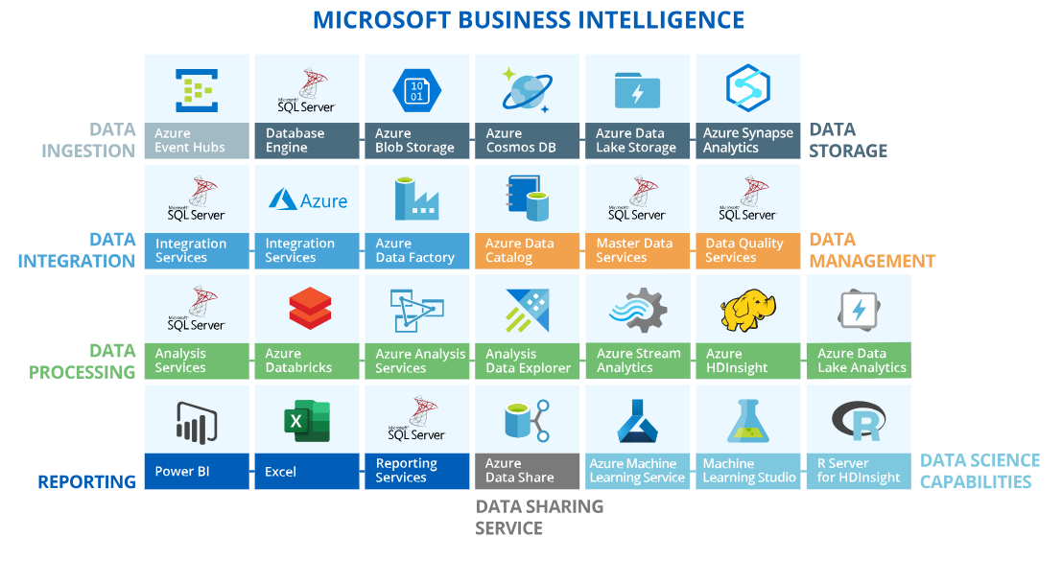
Poslovna inteligenca in ML v SC
Slika 2. Arhitektura Microsoftove poslovne inteligence.
Slika je bila povzeta po spletni strani https://www.scnsoft.com/services/business-intelligence/microsoft.
Financirano s strani Evropske unije. Izražena stališča in mnenja so zgolj stališča in mnenja avtorja(-ev) in ni nujno, da odražajo stališča in mnenja Evropske unije ali Evropske izvajalske agencije za izobraževanje in kulturo (EACEA). Zanje ne moreta biti odgovorna niti Evropska unija niti EACEA.

Slide 7
Poslovna inteligenca in ML v SC
Poslovno obveščanje (BI) v SC vključuje sklepanje o opazovanih procesih na podlagi modeliranja podatkov.
Vključevanje matematike: BI se v veliki meri opira na statistiko, uporablja pa tudi raziskovanje operacij, linearno algebro, fuzzy logiko, numerično optimizacijo, metahevristiko itd.
Nove tehnologije: Nove prelomne tehnologije, kot so strojno učenje, umetna inteligenca, digitalni dvojčki, smartizacija, živi laboratoriji itd., pridobivajo na pomenu pri analizi podatkov in zagotavljanju zaključkov.
Pomanjkanje strogih postopkov: Delovni postopki BI in ML niso strogo organizirani, temveč se opirajo na uspešne smernice iz prakse in literature.
Različni postopki: Postopki BI se razlikujejo glede na uporabljeno programsko opremo. Microsoftov paket Business Intelligence na primer ponuja orodja za vnos, shranjevanje, integracijo, upravljanje, obdelavo, poročanje, izmenjavo in podatkovno znanost.
Ponujena orodja: Microsoftov paket BI ponuja orodja za različne naloge, vključno z vnosom, shranjevanjem, integracijo, upravljanjem, obdelavo, poročanjem, izmenjavo in podatkovno znanostjo.
Financirano s strani Evropske unije. Izražena stališča in mnenja so zgolj stališča in mnenja avtorja(-ev) in ni nujno, da odražajo stališča in mnenja Evropske unije ali Evropske izvajalske agencije za izobraževanje in kulturo (EACEA). Zanje ne moreta biti odgovorna niti Evropska unija niti EACEA.

Slide 8
Študija primera: Klasifikacija številk z MNIST
V tej študiji primera se osredotočamo na problem klasifikacije številk z uporabo podatkovne zbirke MNIST, ki se pogosto uporablja kot merilo pri strojnem učenju, zlasti na področjih, kot je logistika, kjer je samodejno prepoznavanje poštnih številk ključnega pomena za učinkovito dostavo.
Kaj je MNIST?
Nabor podatkov MNIST (Modified National Institute of Standards and Technology) je sestavljen iz 70.000 slik ročno napisanih številk, od katerih je vsaka označena z ustrezno številko (0-9). Nabor podatkov je razdeljen na 60 000 učnih in 10 000 testnih slik. Vsaka slika je velika 28x28 slikovnih pik in predstavlja majhno, sivinsko in centrirano rokopisno številko. Cilj je usposobiti model, ki lahko prepozna te številke in jih pravilno razvrsti.
Financirano s strani Evropske unije. Izražena stališča in mnenja so zgolj stališča in mnenja avtorja(-ev) in ni nujno, da odražajo stališča in mnenja Evropske unije ali Evropske izvajalske agencije za izobraževanje in kulturo (EACEA). Zanje ne moreta biti odgovorna niti Evropska unija niti EACEA.

Slide 9
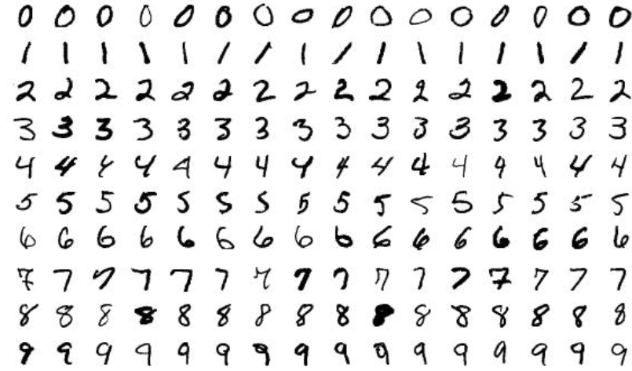
Študija primera: Klasifikacija številk z MNIST
Financirano s strani Evropske unije. Izražena stališča in mnenja so zgolj stališča in mnenja avtorja(-ev) in ni nujno, da odražajo stališča in mnenja Evropske unije ali Evropske izvajalske agencije za izobraževanje in kulturo (EACEA). Zanje ne moreta biti odgovorna niti Evropska unija niti EACEA.

Slide 10
Kako ga rešiti: Paketi za uporabo
Za rešitev tega problema bomo uporabili naslednje ključne pakete v programu R:
- keras: Keras: API za nevronske mreže na visoki ravni, ki deluje na vrhu TensorFlow. Zagotavlja preproste in enostavne metode za gradnjo modelov globokega učenja.
- tensorflow: Torforforf je osnovni vmesnik za Keras, ki zagotavlja zmogljiva orodja za usposabljanje modelov in izračunavanje.
- mrežasto: Paket, ki omogoča enostavno integracijo med R in Pythonom, kar je potrebno za učinkovito uporabo TensorFlow.
Ti paketi nam omogočajo učinkovito izvajanje modelov globokega učenja, kot so napajalne nevronske mreže (DNN) in konvolucijske nevronske mreže (CNN), za klasifikacijo številk.
Financirano s strani Evropske unije. Izražena stališča in mnenja so zgolj stališča in mnenja avtorja(-ev) in ni nujno, da odražajo stališča in mnenja Evropske unije ali Evropske izvajalske agencije za izobraževanje in kulturo (EACEA). Zanje ne moreta biti odgovorna niti Evropska unija niti EACEA.

Slide 11
Postopek, ki ga je treba upoštevati
Splošni postopek reševanja problema klasifikacije MNIST je naslednji:
Nalaganje in predhodna obdelava podatkov:
  S funkcijo dataset_mnist() iz sistema Keras naložite nabor podatkov MNIST.
  Slike preoblikujte v vektorje (784 razsežnosti), saj model pričakuje ravne vhodne podatke.
  Za boljšo učinkovitost normalizirajte vrednosti pikslov na območje med 0 in 1.
  Z enim hitrim kodiranjem kodirajte oznake, da se ujemajo z izhodno obliko omrežja.
Opredelitev modela:
  Zgradite globoko nevronsko omrežje s funkcijo keras_model_sequential() sistema Keras.
  Dodajte goste plasti z aktivacijo ReLU za skrite plasti in aktivacijo softmax za izhodno plast, ki je primerna za klasifikacijo več razredov.
Financirano s strani Evropske unije. Izražena stališča in mnenja so zgolj stališča in mnenja avtorja(-ev) in ni nujno, da odražajo stališča in mnenja Evropske unije ali Evropske izvajalske agencije za izobraževanje in kulturo (EACEA). Zanje ne moreta biti odgovorna niti Evropska unija niti EACEA.

Slide 12
Postopek, ki ga je treba upoštevati
Sestavite model:
  Uporabite funkcijo izgube categorical_crossentropy, ki je standardna za probleme klasifikacije več razredov.
  Izberite optimizator (npr. RMSprop) za posodobitev uteži modela med usposabljanjem.
Usposabljanje modela:
  Model usposobite na podlagi nabora podatkov za usposabljanje, pri čemer običajno uporabite 80 % podatkov za usposabljanje in 20 % za preverjanje.
  Spremljajte kazalnike uspešnosti, kot je natančnost, da ocenite, kako dobro se model uči.
Financirano s strani Evropske unije. Izražena stališča in mnenja so zgolj stališča in mnenja avtorja(-ev) in ni nujno, da odražajo stališča in mnenja Evropske unije ali Evropske izvajalske agencije za izobraževanje in kulturo (EACEA). Zanje ne moreta biti odgovorna niti Evropska unija niti EACEA.

Slide 13
Postopek, ki ga je treba upoštevati
Ovrednotenje modela:
  Po usposabljanju ocenite uspešnost modela na testnem naboru, da ugotovite, kako dobro se posplošuje na nove, nevidene podatke.
Vizualizacija in interpretacija rezultatov:
  Vizualizirajte izgubo in natančnost v epohah učenja in preverjanja.
  Usposobljeni model uporabite za napovedovanje novih slik in analizirajte rezultate.
Financirano s strani Evropske unije. Izražena stališča in mnenja so zgolj stališča in mnenja avtorja(-ev) in ni nujno, da odražajo stališča in mnenja Evropske unije ali Evropske izvajalske agencije za izobraževanje in kulturo (EACEA). Zanje ne moreta biti odgovorna niti Evropska unija niti EACEA.

Slide 14
Povzetek
Problem MNIST ponuja dragocen vpogled v usposabljanje modelov globokega učenja za klasifikacijo slik.
Postopek vključuje ključne naloge, kot so predobdelava podatkov, izdelava modela, usposabljanje, vrednotenje in interpretacija, ki so ključne za vse, ki se ukvarjajo s strojnim učenjem v logistiki ali drugih aplikacijah v resničnem svetu.
Financirano s strani Evropske unije. Izražena stališča in mnenja so zgolj stališča in mnenja avtorja(-ev) in ni nujno, da odražajo stališča in mnenja Evropske unije ali Evropske izvajalske agencije za izobraževanje in kulturo (EACEA). Zanje ne moreta biti odgovorna niti Evropska unija niti EACEA.

Slide 15
Hvala za vašo pozornost
Financirano s strani Evropske unije. Izražena stališča in mnenja so zgolj stališča in mnenja avtorja(-ev) in ni nujno, da odražajo stališča in mnenja Evropske unije ali Evropske izvajalske agencije za izobraževanje in kulturo (EACEA). Zanje ne moreta biti odgovorna niti Evropska unija niti EACEA.

